Slide 1
Интеллектуальная игра
История в лицах

Slide 2
История в лицах
Главы государства
10
20
30
40
50
Государственные и
общественные деятели
10
20
30
40
50
Деятели церкви
10
20
30
40
50
Полководцы
10
20
30
40
50
Ученые,
исследователи,
изобретатели
10
20
30
40
50

Slide 3
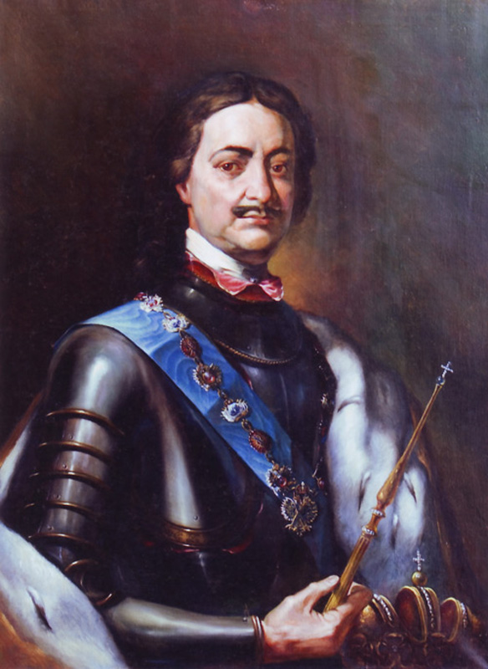
ГЛАВЫ ГОСУДАРСТВА
10
Он отправился в великое посольство по странам Европы: Англии, Голландии, Австрии и др. На кольце, которое он заказал себе перед поездкой, было написано: «Я ученик и ищу себе учителей»
Петр I
Notes:
3

Slide 4
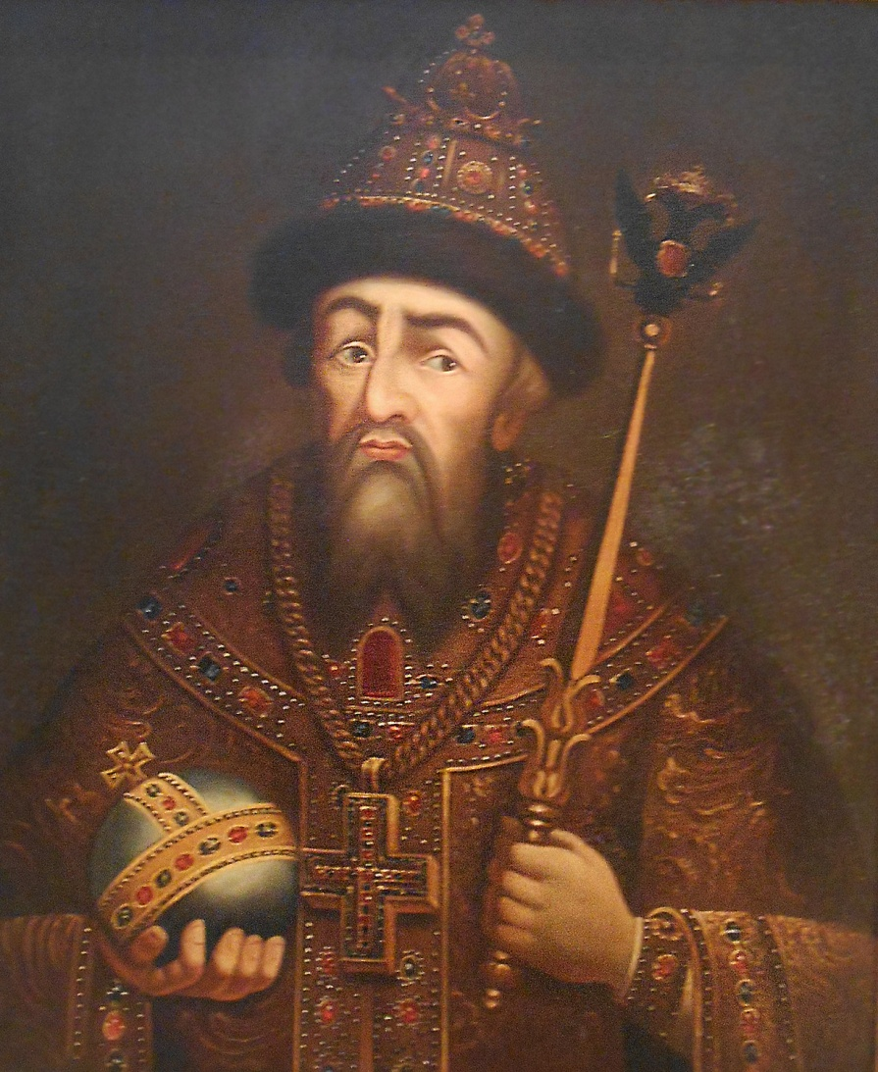
ГЛАВЫ ГОСУДАРСТВА
20
При его правлении Земский собор принял общегосударственный кодекс (судебник), где впервые в русской истории вводились суровые наказания за взятки
Иван IV Грозный
Notes:
4

Slide 5
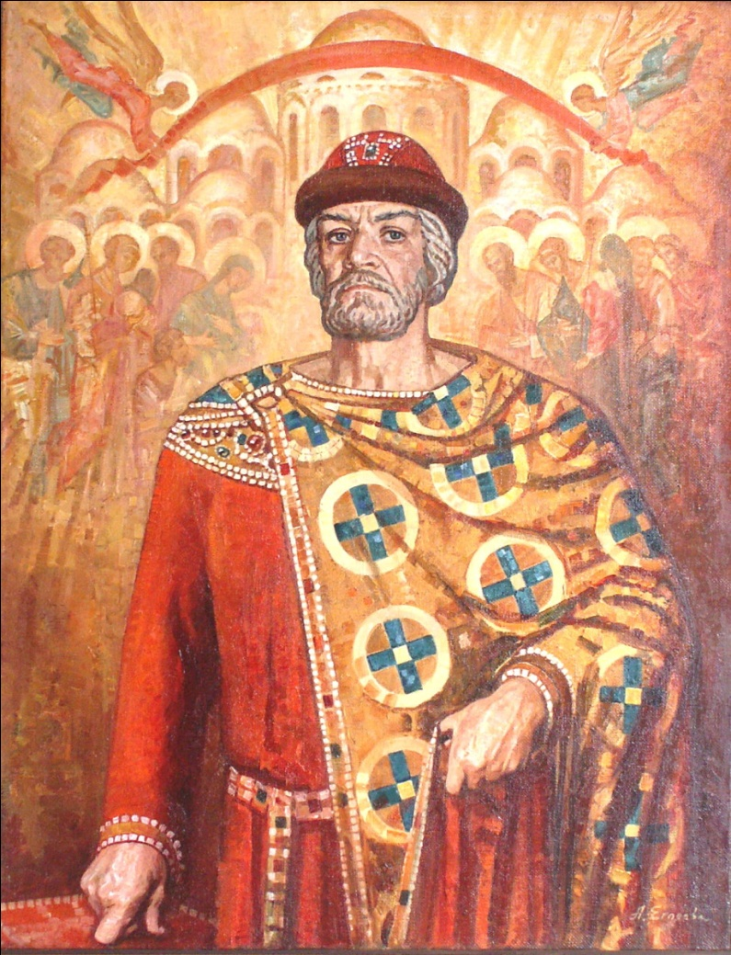
ГЛАВЫ ГОСУДАРСТВА
30
Годы его правления (35 лет) стали временем политического расцвета Киевской Руси. Он составил свод письменных законов «Русская правда», который не знал применения пыток и телесных наказаний, хотя смертная казнь за особо тяжкие преступления существовала
Ярослав Мудрый
Notes:
5

Slide 6
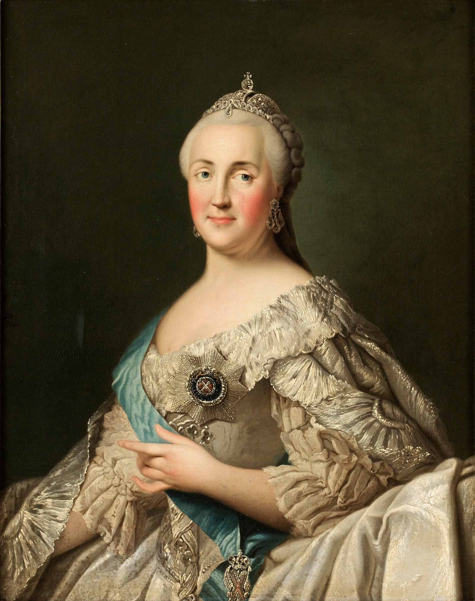
ГЛАВЫ ГОСУДАРСТВА
40
При крещении ее назвали Софией Фредерикой Августой. Она присоединила к России Крым, земли Правобережной Украины, Белоруссии, Литвы, Курляндии
Екатерина II
Notes:
6

Slide 7
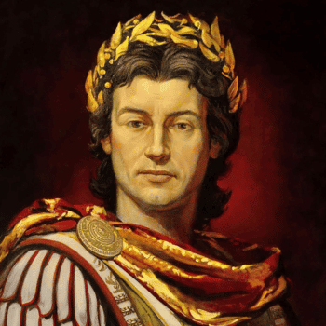
ГЛАВЫ ГОСУДАРСТВА
50
Деятель античной эпохи, прославился завоеванием огромной части азиатских территорий, в том числе Пакистан и Индию. Не проиграл ни одного сражения. Удивительный стратег и тактик: полководец устраивал молниеносные атаки, при этом ему удавалось обходиться малыми потерями своего войска. Ему принадлежит фраза: «Разделяй и властвуй».
Александр Македонский
Notes:
7

Slide 8
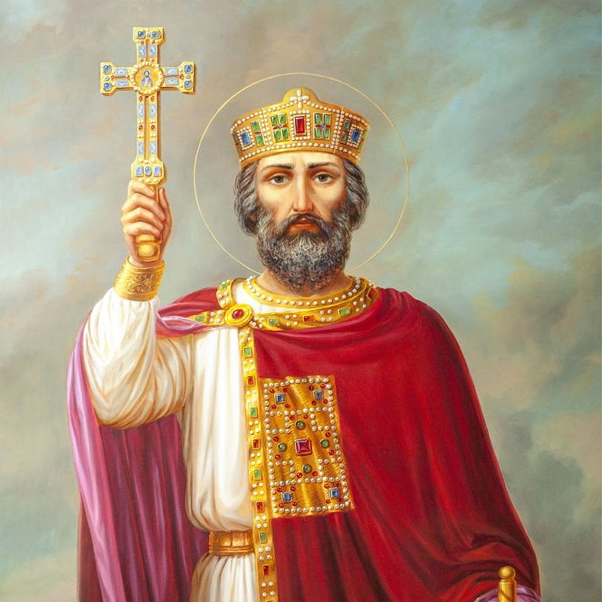
ГОСУДАРСТВЕННЫЕ И ОБЩЕСТВЕННЫЕ ДЕЯТЕЛИ
10
Киевский великий князь, при котором произошло крещение Руси. Прославлен в лике святых как равноапостольный.
Владимир Великий
Notes:
8

Slide 9
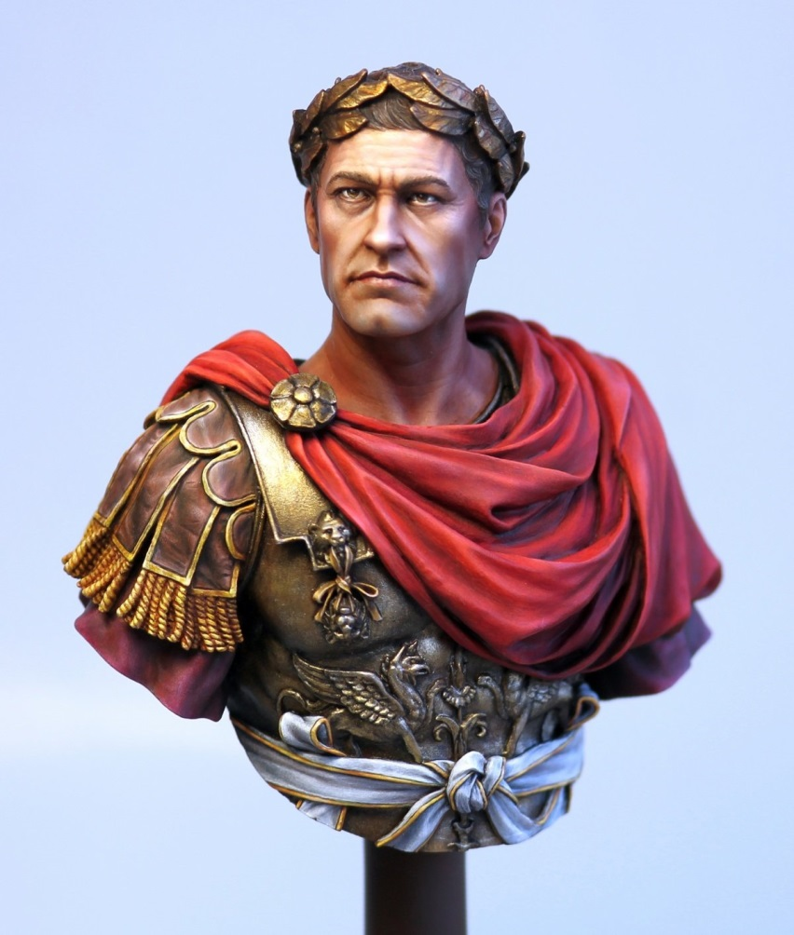
ГОСУДАРСТВЕННЫЕ И ОБЩЕСТВЕННЫЕ ДЕЯТЕЛИ
20
Великий римский полководец, прославившийся военными подвигами, а также характером, из-за которого имя правителя стало нарицательным. Один из самых известнейших правителей в Древнем Риме. Известен своим умением делать несколько дел одновременно. Легендой обросли обстоятельства гибели полководца от руки друга.
Гай Юлий Цезарь
Notes:
9

Slide 10
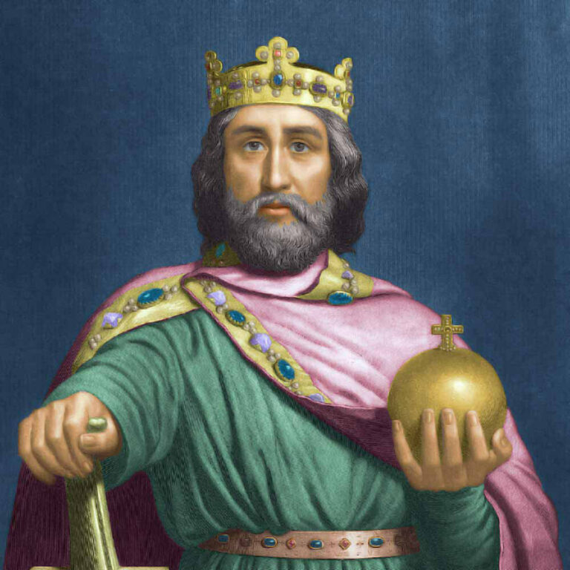
ГОСУДАРСТВЕННЫЕ И ОБЩЕСТВЕННЫЕ ДЕЯТЕЛИ
30
Династия Пипинидов, к которой он принадлежал, получила название Каролингов, и именно от его имени образовалось славянское слово «Король». Вел жестокую войну с саксами, создал мощную империю. После его смерти королевство франков распалось.
Карл Великий
Notes:
10

Slide 11
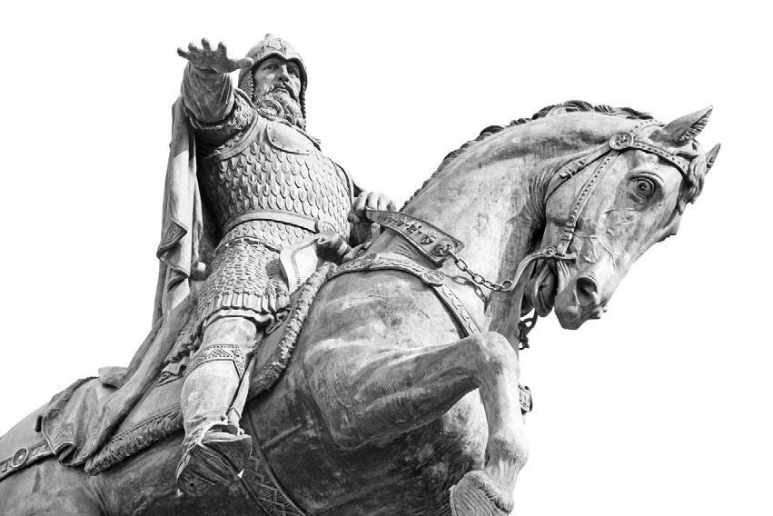
ГОСУДАРСТВЕННЫЕ И ОБЩЕСТВЕННЫЕ ДЕЯТЕЛИ
40
Великий князь киевский и ростово-суздальский. Его традиционно считают основателем Москвы. Получил свое прозвище за стремление к приобретению, за умение воевать на землях, расположенных на больших расстояниях от собственного княжества.
Юрий Долгорукий
Notes:
11

Slide 12
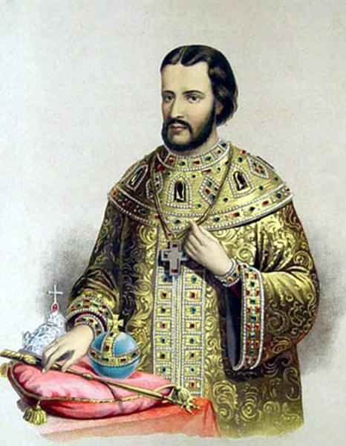
ГОСУДАРСТВЕННЫЕ И ОБЩЕСТВЕННЫЕ ДЕЯТЕЛИ
50
Князь Московский и Новгородский, великий князь Владимирский. С его приходом к власти началась 41-летняя мирная эпоха, без набегов ордынцев, расширилась территория Московского княжества, был заключен союз с высшей церковной властью. Получил свое прозвище за то, что подавал милостыню бедным.
Иван Калита
Notes:
12

Slide 13
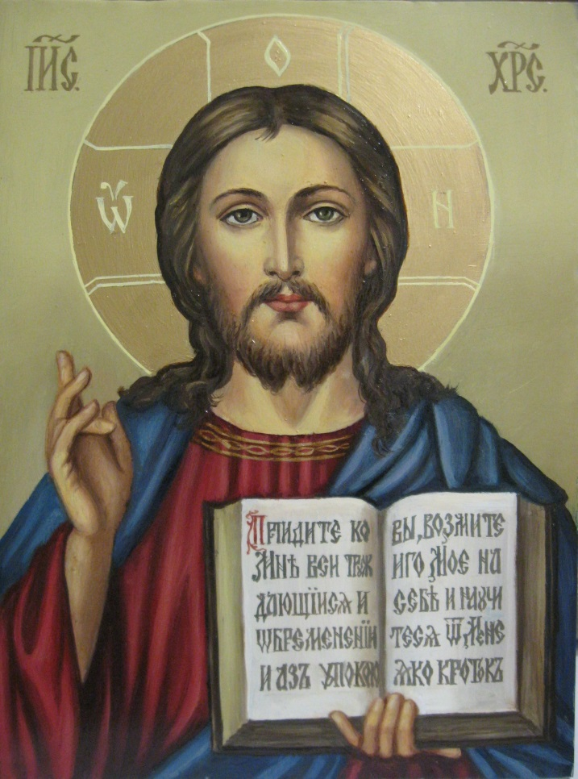
ДЕЯТЕЛИ ЦЕРКВИ
10
Проповедник, религиозный лидер, основная фигура в христианстве. Воплощение Бога-сына, Мессия, приход которого предсказан в Ветхом Завете пророками. Господь Бог в православии. От его рождения ведет отсчет современное летоисчисление.
Господь Иисус Христос
Notes:
13

Slide 14
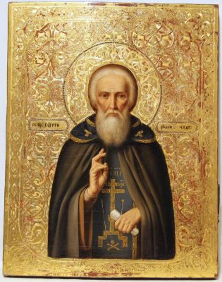
ДЕЯТЕЛИ ЦЕРКВИ
20
Благословил князя Дмитрия Донского перед Куликовской битвой, рожден Варфоломеем, причислен к лику святых, его мощи в Сергиевом посаде в Троице-Сергиевой лавре.
Сергий Радонежский
Notes:
14

Slide 15
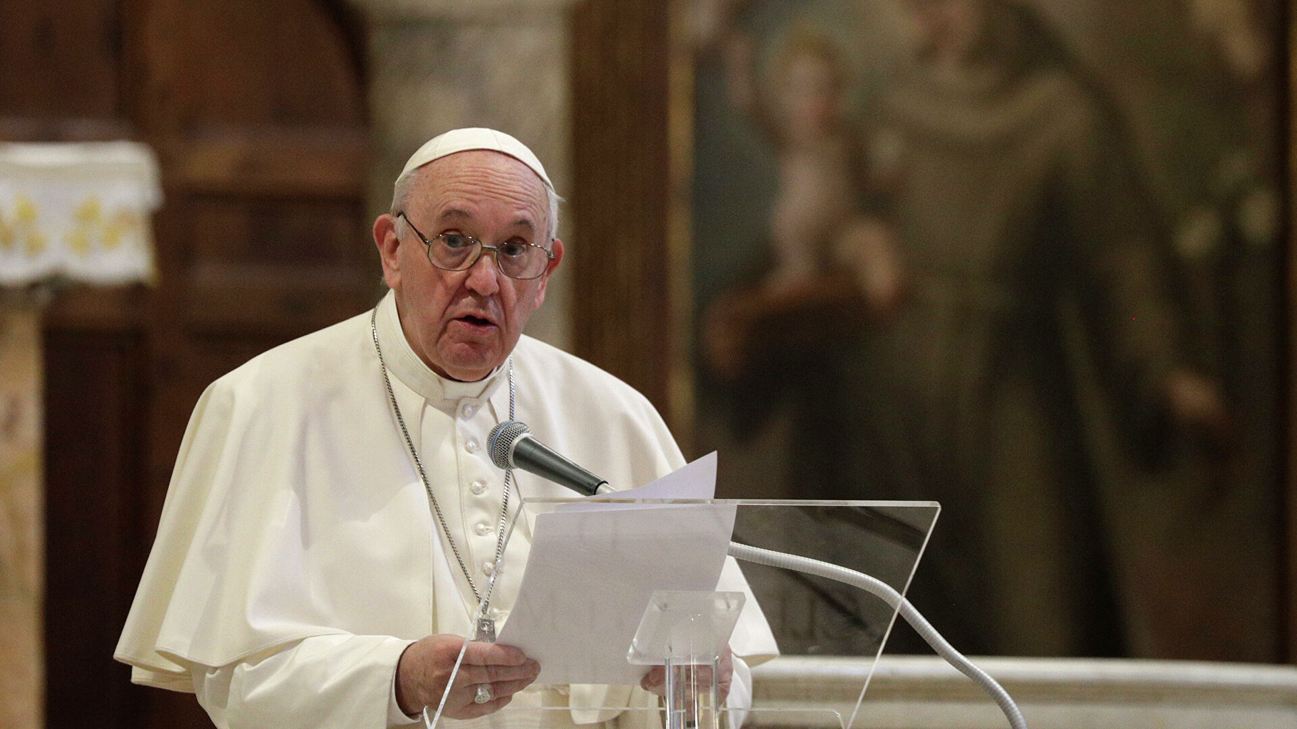
ДЕЯТЕЛИ ЦЕРКВИ
30
В международном праве — суверенная персона исключительного свойства.
Глава католической церкви.
Папа Римский
Notes:
15

Slide 16
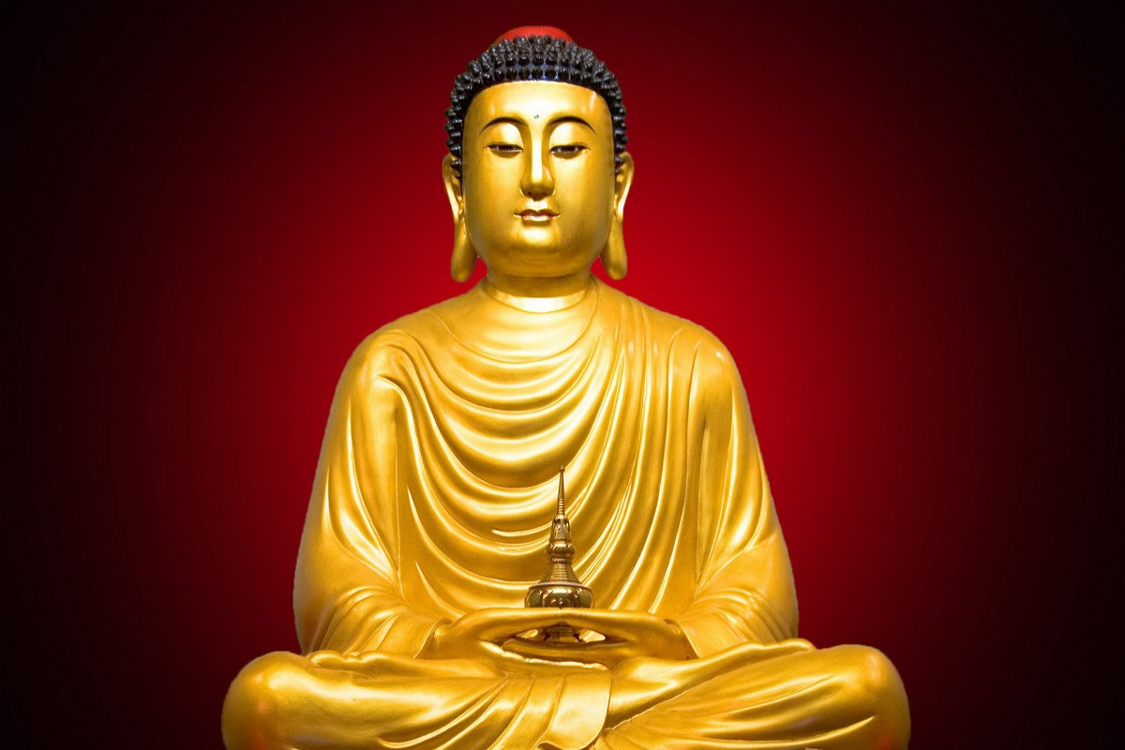
ДЕЯТЕЛИ ЦЕРКВИ
40
Духовный учитель и родоначальник одной из 3-х мировых религий. Получив при рождении имя Сиддхартха Гаутама, позднее получил имя, что в переводе с санскрита буквально означает «Пробудившийся».
Будда
Notes:
16

Slide 17
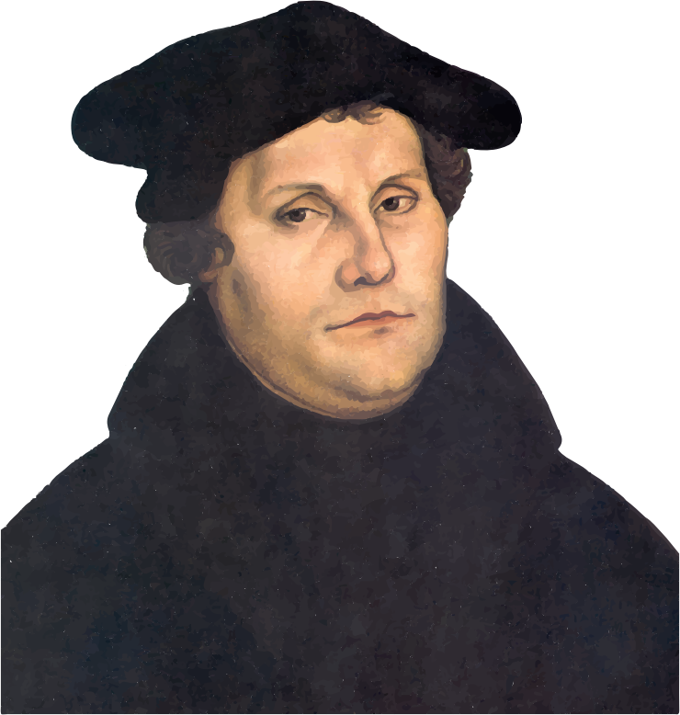
ДЕЯТЕЛИ ЦЕРКВИ
50
Богослов, инициировавший Реформацию. Перевел Библию на немецкий язык, его имя носит одно из религиозных направлений. Создал немецкий литературный язык. Оказал большое влияние на мировую историю, заставил усомниться в мощи католической церкви, и стал создателем новой религии – протестантизма.
Мартин Лютер
Notes:
17

Slide 18
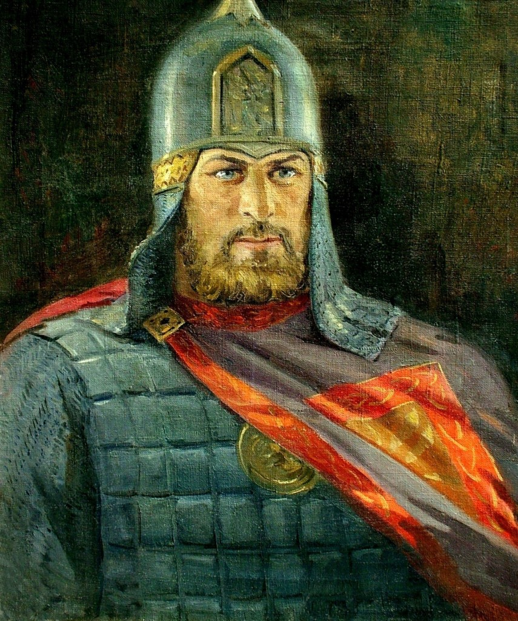
ПОЛКОВОДЦЫ И ФЛОТОВОДЦЫ
10
Новгородский князь, объединивший орден меченосцев с Тевтонским орденом, изгнал литовцев из Смоленска, победил шведов на реке Неве, причислен к лику святых
Александр Невский
Notes:
18

Slide 19
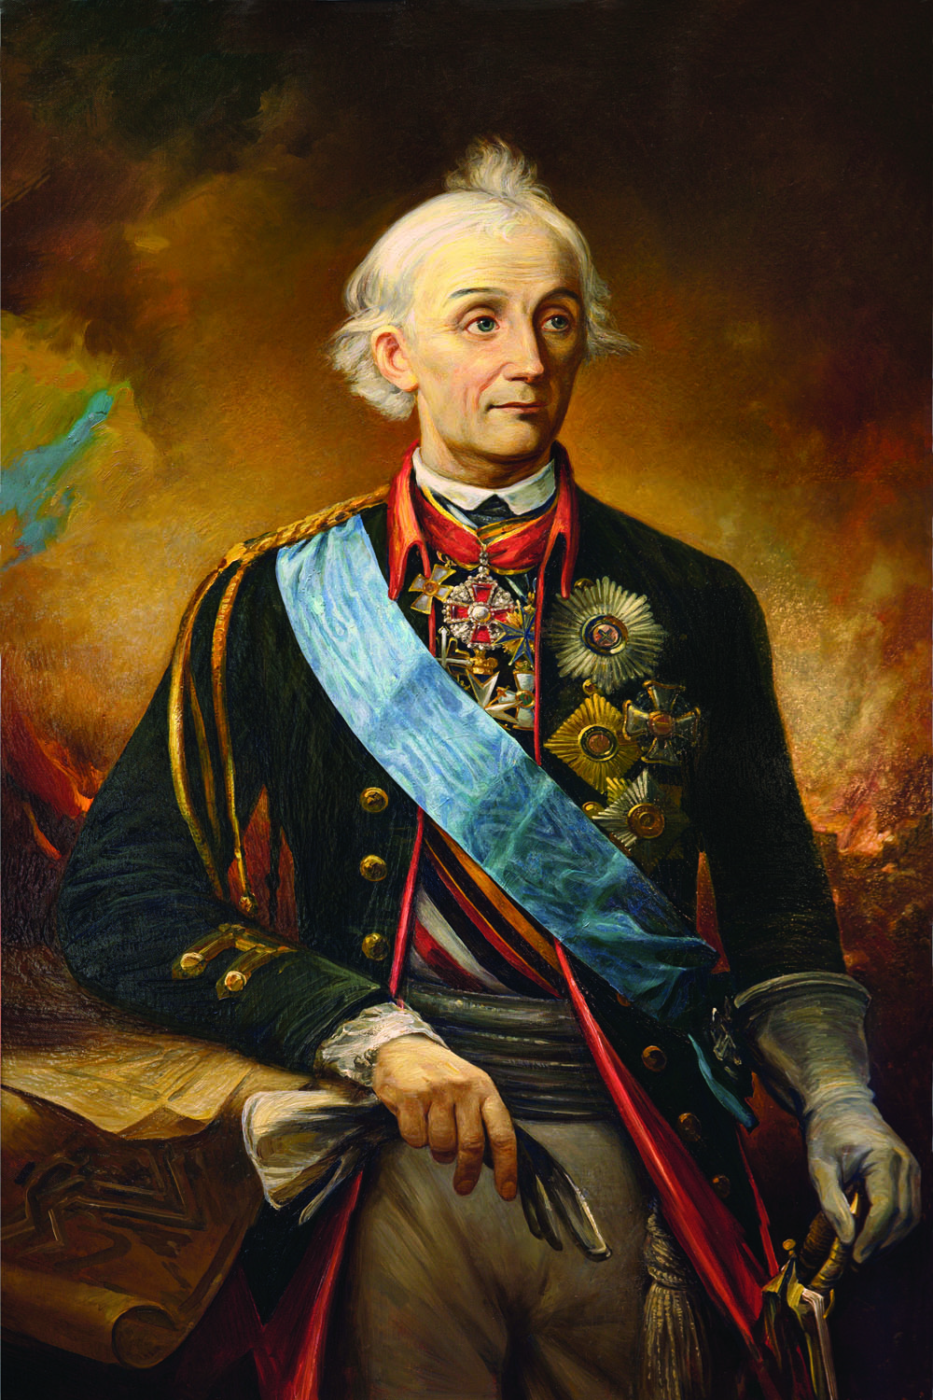
ПОЛКОВОДЦЫ И ФЛОТОВОДЦЫ
20
Русский полководец, основоположник российской военной теории, генералиссимус. Все шестьдесят боев, в которых принимала участие его армия, закончились безоговорочной победой. Его опыт ведения военных действий уникален, он ни разу не держал оборону, все его сражения были исключительно наступательными. Ему удалось укрепить границы России так, что ни один из агрессоров не рисковал их нарушить.
Александр Суворов
Notes:
19

Slide 20
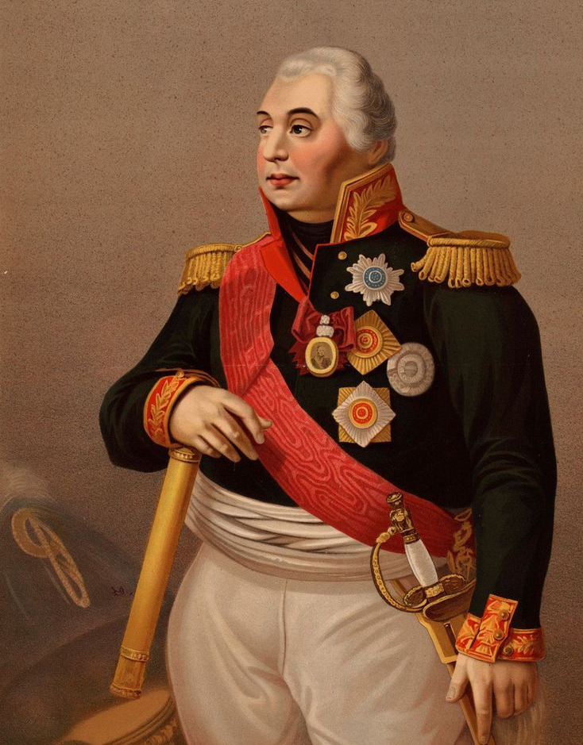
ПОЛКОВОДЦЫ И ФЛОТОВОДЦЫ
30
Соотечественники считают одним из самых известных российских полководцев. Кроме того, он был государственным деятелем и дипломатом. Главной заслугой фельдмаршала считается его победа над войсками Наполеона на Бородинском поле. Это сражение стало переломным, вскоре после него французским войскам пришлось бежать из России.
Михаил Кутузов
Notes:
20

Slide 21
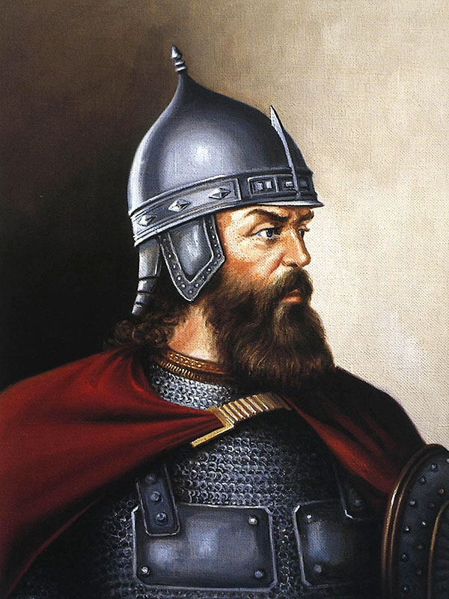
ПОЛКОВОДЦЫ И ФЛОТОВОДЦЫ
40
Великий князь московский, владимирский и новгородский, выдающийся государственный деятель, прославленный полководец. С его именем связано укрепление руководящей роли Москвы в объединении русских земель и совместной защите их от иноземных завоевателей, в том числе победа в Куликовской битве (1380).
Дмитрий Донской
Notes:
21

Slide 22
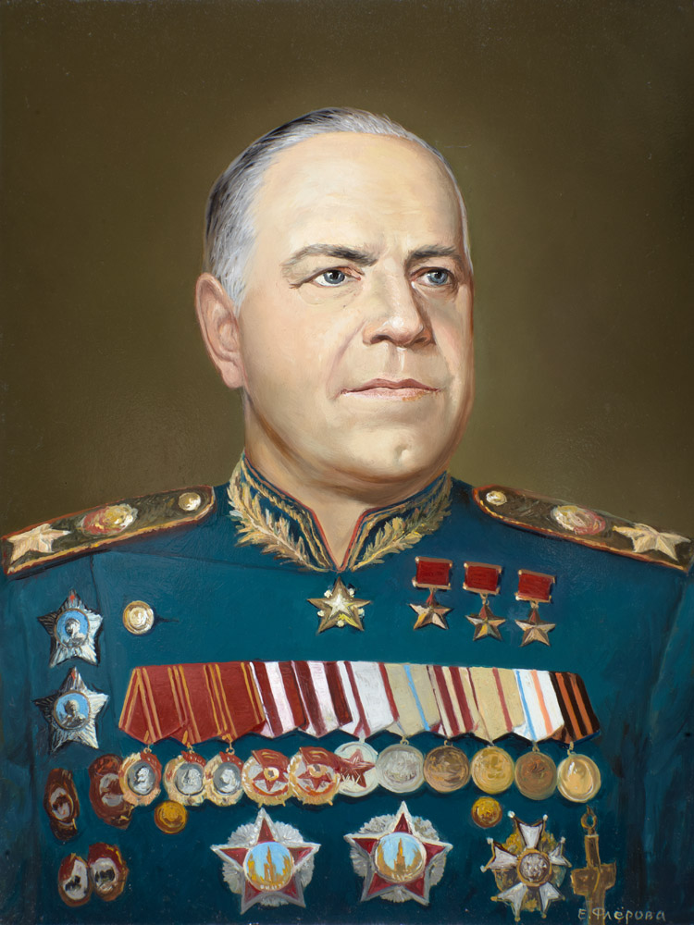
ПОЛКОВОДЦЫ И ФЛОТОВОДЦЫ
50
Родился в бедной крестьянской семье, за операцию на реке Халхин-Гол получил первое звание Героя советского Союза, маршал Советского Союза, принимал капитуляцию Германии, с 1955 года был министром обороны.
Георгий Константинович Жуков
Notes:
22

Slide 23
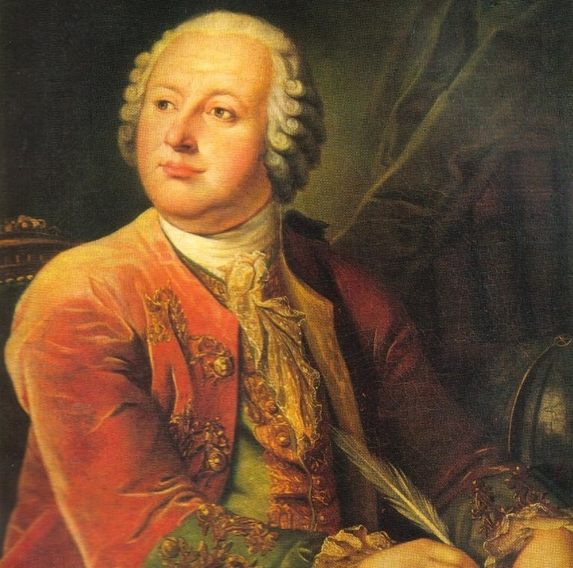
УЧЕНЫЕ, ИССЛЕДОВАТЕЛИ, ИЗОБРЕТАТЕЛИ
10
Профессор химии, академик, по его настоянию в России построена первая химическая лаборатория, создал первую научную книгу о правилах русского языка «Российскую грамматику», опубликовал «Первые основания металлургии или рудных дел», написал «Древнюю российскую историю от начала российского народа до кончины великого князя Ярослава Первого»
Михайло Ломоносов
Notes:
23

Slide 24
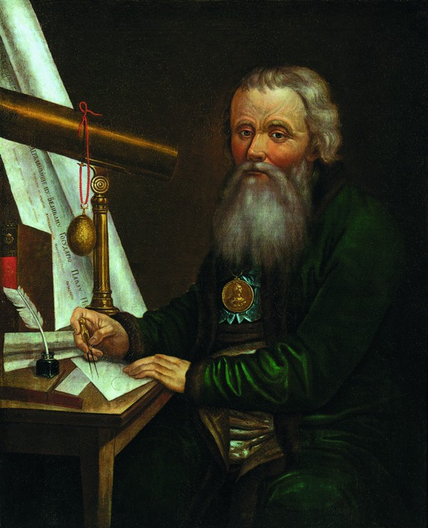
УЧЕНЫЕ, ИССЛЕДОВАТЕЛИ, ИЗОБРЕТАТЕЛИ
20
Изобретатель-самоучка сконструировавший в подарок Екатерине II карманные часы (в форме яйца с разыгрыванием театрального действия с музыкой и состояли из 427 деталей), показывающие кроме часов и минут месяцы, дни недели, времена года, фазы Луны, сконструировал шарнирный ножной протез, прототип прожектора «зеркальный фонарь», предложил оригинальную систему оптического телеграфа.
Иван Петрович Кулибин
Notes:
24

Slide 25
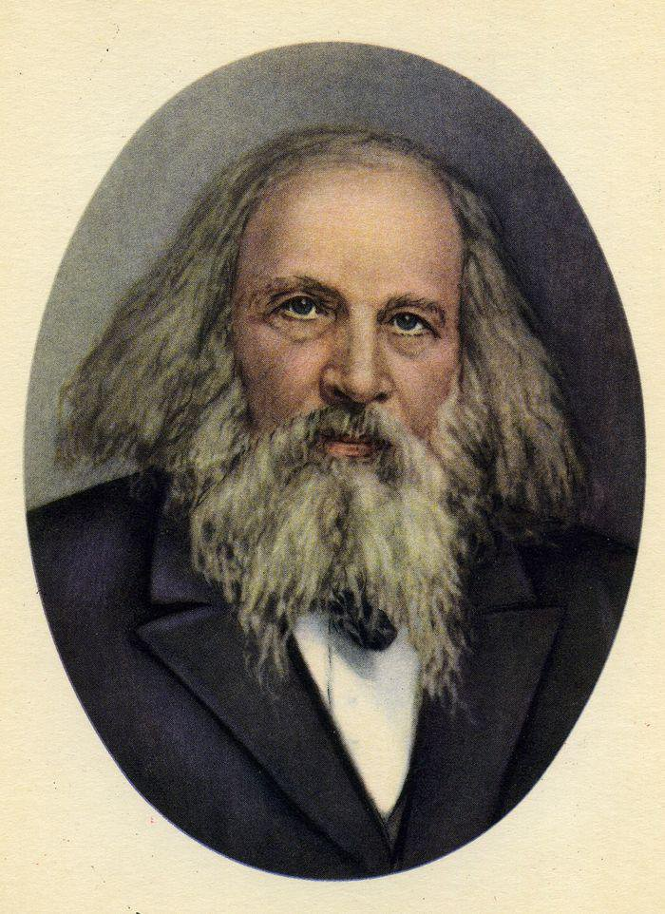
УЧЕНЫЕ, ИССЛЕДОВАТЕЛИ, ИЗОБРЕТАТЕЛИ
30
Открыл периодический закон химических элементов, организовал производство изобретенного им бездымного парохода, возглавил Главную палату мер и весов. Благодаря ему новым российским законом были установлены новые единицы измерения: фунт и аршин.
Дмитрий Менделеев
Notes:
25

Slide 26
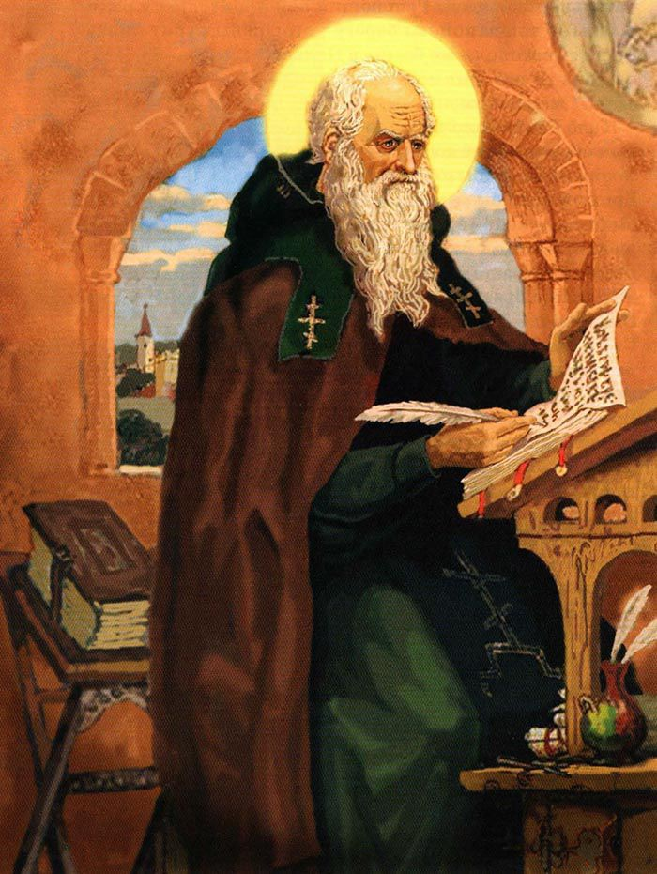
УЧЕНЫЕ, ИССЛЕДОВАТЕЛИ, ИЗОБРЕТАТЕЛИ
40
Древнерусский писатель, чьи труды датируются концом 11 – началом 12 века. Предположительно является автором трех фундаментальных произведений: «Повесть временных лет», «Житие Бориса и Глеба», «Житие Феофана Печерского». «Повесть временных лет» — одно из самых значимых произведений этого монаха Киево-Печерского монастыря, ставшее памятником славянской культуры и древнерусской литературы.
Нестор Летописец
Notes:
26

Slide 27
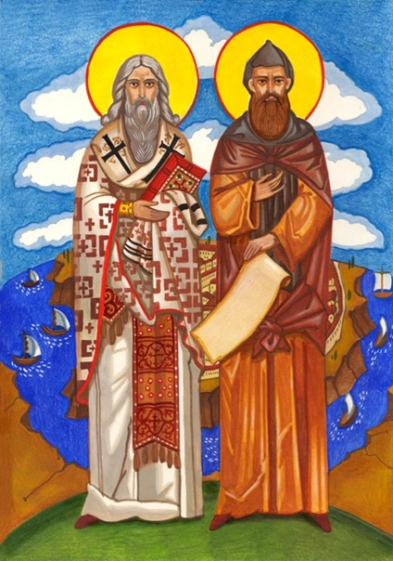
УЧЕНЫЕ, ИССЛЕДОВАТЕЛИ, ИЗОБРЕТАТЕЛИ
50
Христианские миссионеры, проповедники, братья. Канонизированы в лике равноапостольных святых Восточными и Западными церквями. Наиболее известны как создатели церковнославянской письменности.
Кирилл и Мефодий
Notes:
27

Slide 30
1
2
3
4
5
6
7
8
9

